Slide 1
猶太人在埃及地的歷史
(主前 6 世紀 – 主前 1世紀)
Part 3 (Version 2)
Michael Fong

Slide 2
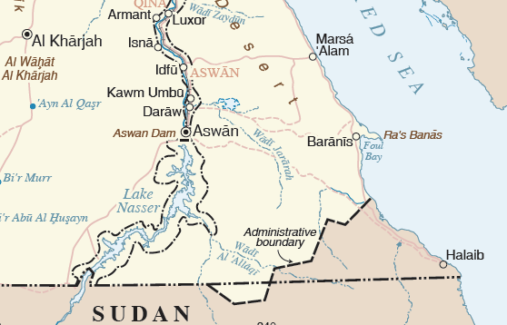

要塞例子:
象島/伊里芬丁島 Elephantine
盧克索
x
阿斯旺水壩
蘇丹 (古稱:努比亞)
象島 Elephantine
  https://www.google.com/maps/place/Elephantine/

Slide 3
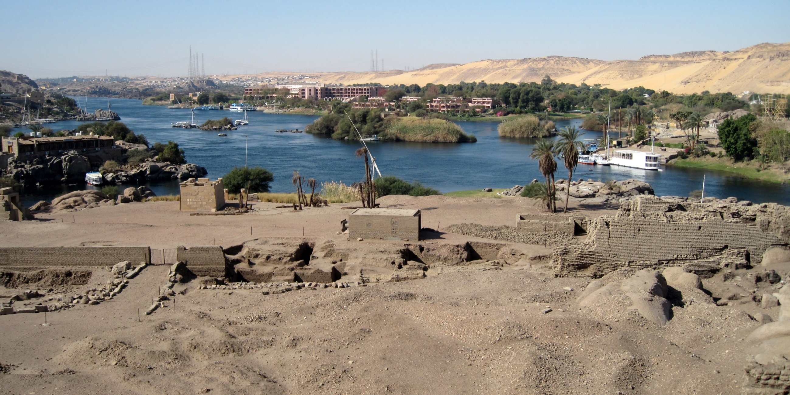
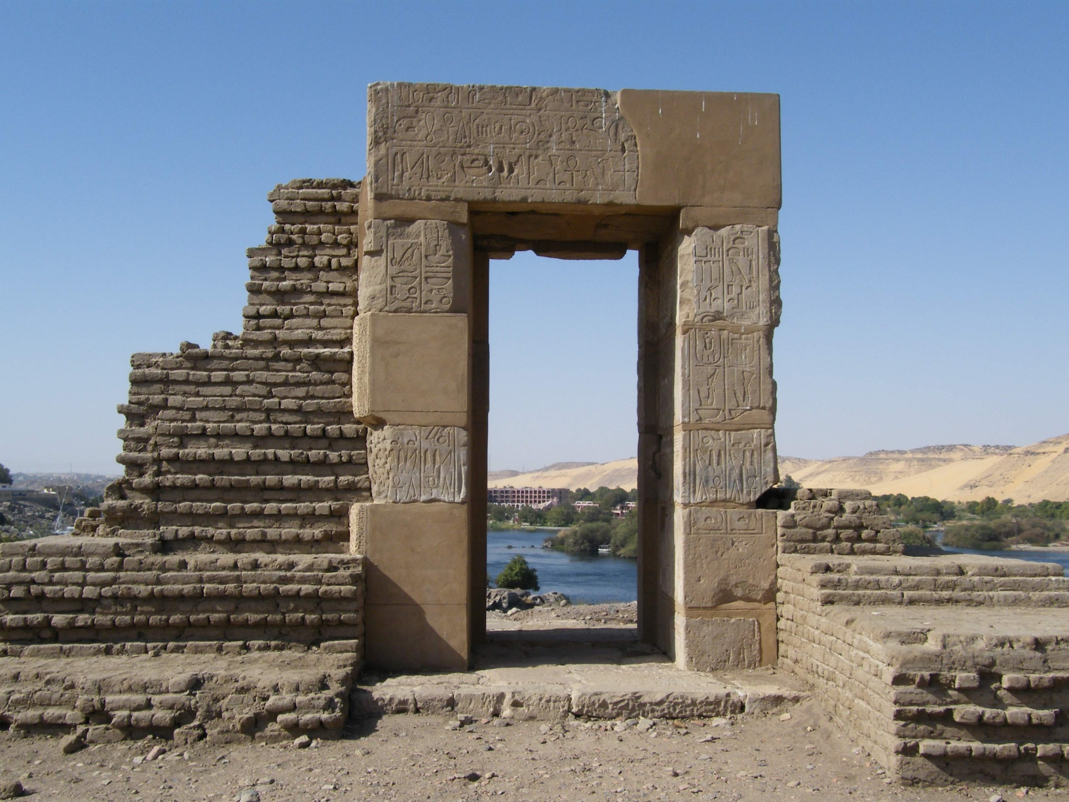
象島 Elephantine
Photo: Olaf Tausch

Slide 4
假使有一天, 聚居地被天災人禍所破壞…
有甚麼東西可以在幾個世紀後
證明這些人曾經居住在這地?

Slide 5
證據
文獻, 當中包括:
    民族中流傳紀錄 (例如:舊約聖經)
    …

Slide 6
證據
文獻, 當中包括:
    民族中流傳紀錄 (例如:舊約聖經)
    書信
    行政文件
Corroboration / Corroborating evidence

Slide 7
象島古卷 The Elephantine Papyri
一批於1903年在埃及尼羅河上的之象島（伊里芬丁島）找到的古老蒲紙卷。
古卷所描述的是以斯拉、尼希米時代以及更早的時期，即主前第五世紀末葉波斯帝國邊區的情況…
這時的猶太人流散四方，象島只是他們在邊遠異域的一個聚居地。換言之，當地是在埃及僑居的一個猶太人社區，是當時駐紮在島上的猶太僱傭兵團。
全卷以亞蘭文寫成，亞蘭文在波斯時代是外交和貿易的主要語文，已經逐漸取代希伯來文，成為猶太人的日常語言。
來源: https://zh.wikipedia.org/zh-hk/伊里芬丁蒲紙卷

Slide 8
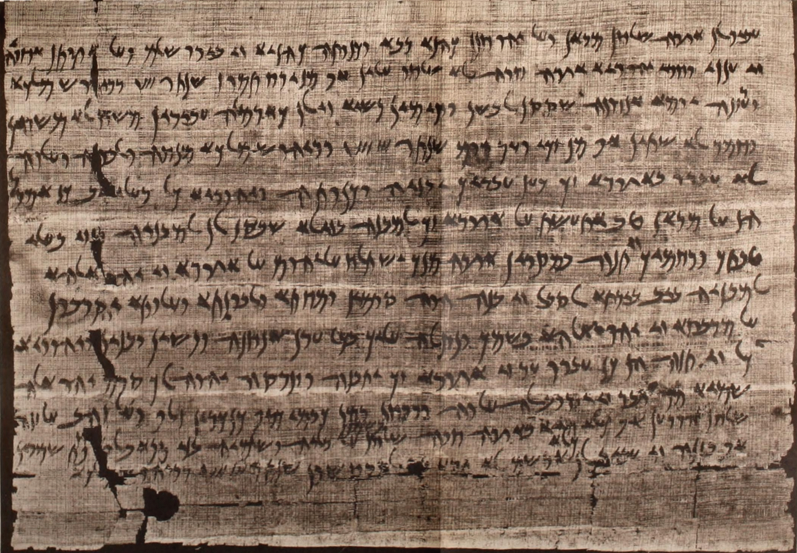
函件: 請求重建在象島上被毀的猶太殿宇
(Darius II 大流士/大利烏二世 17 年, 主前 407 年)

Slide 9
象島上的猶太殿宇
Une communauté judéo-araméenne à Éléphantine, en Égypte, aux 6e et 5e siècles av. J.-C. by Albin van Hoonacker
Plate A, B, D

Slide 10
函件: 請求重建在象島上被毀的猶太殿宇
約哈難
(以利亞實的兒子)尼希米記 12:23
撒馬利亞人領袖 參巴拉 (和倫人)
尼希米記 2:19

Slide 11
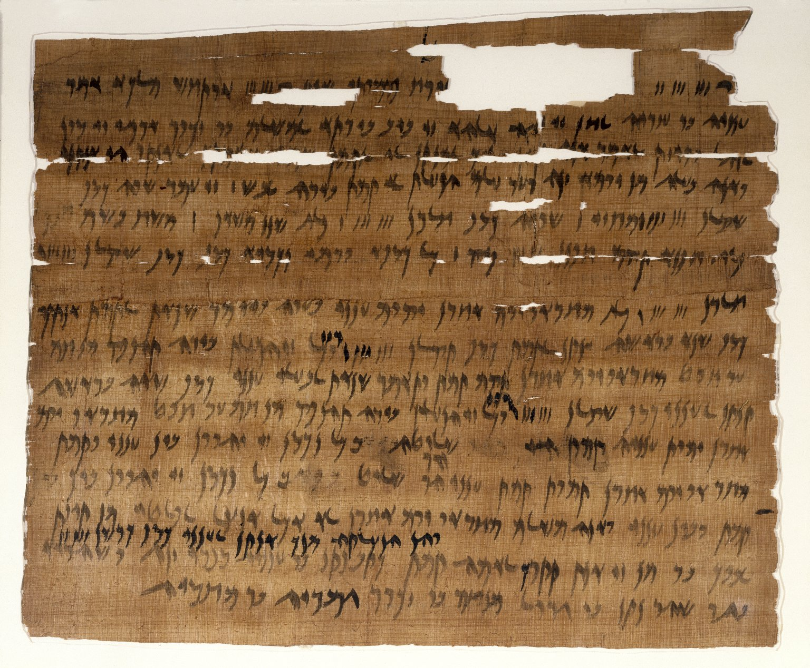
阿蘭尼亞 Ananiah 和 它蜜 Tamut 的婚姻契約
(主前 449 年)

Slide 12
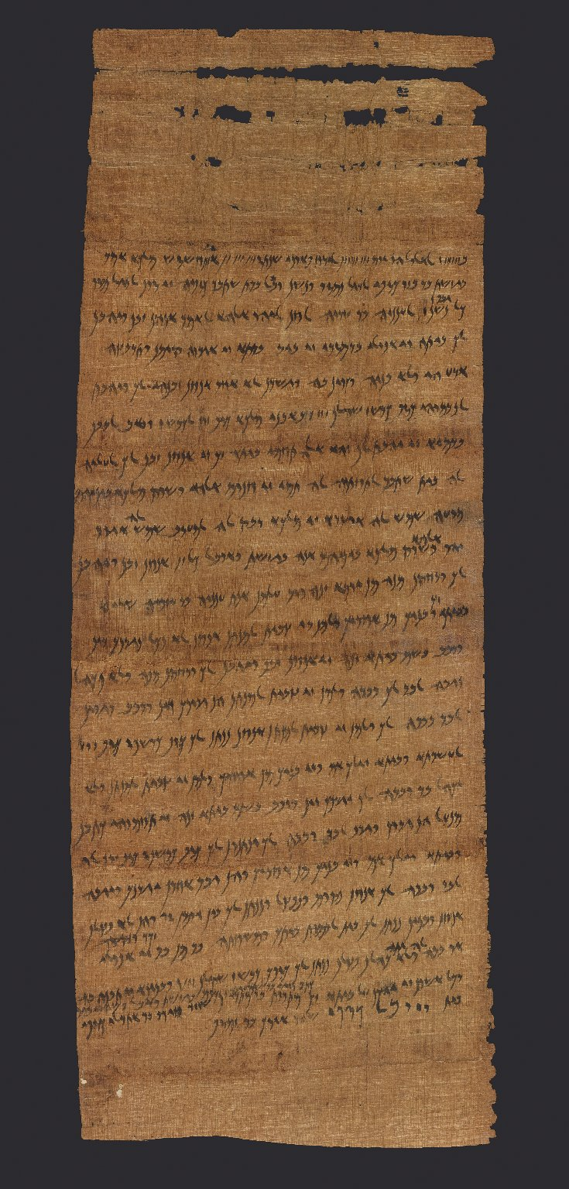
土地轉售契約
Bagazust 和 Ubil 轉售土地予
阿蘭尼亞 Ananiah
(主前 437 年)

Slide 13
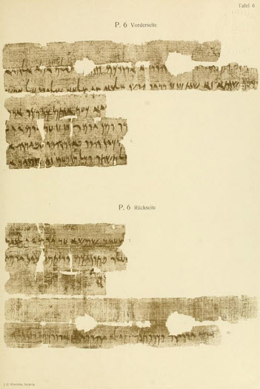

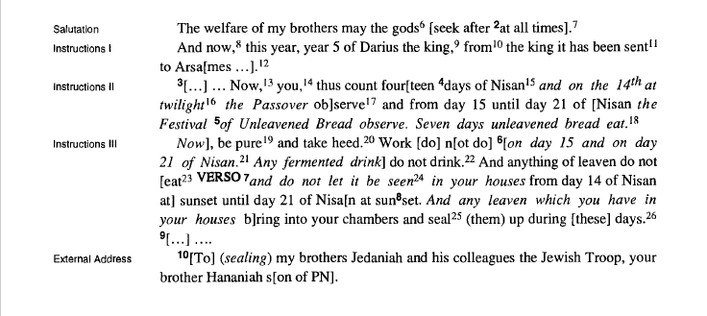
逾越節古卷 Passover Papyrus
The Elephantine Papyri in English: Three Millennia of Cross-Cultural Continuity and Change
by Bezalel Porten, p.125-6

Slide 14
這封信重要性在於我們對哈拿尼亞的身份的無知，以及我們失去大流士下達至阿爾薩姆的命令（指示I）而使我們無法完全理解其目的。哈拿尼亞是在耶路撒冷的猶太當局或波斯王室的主動下，或在回應象島猶太人的請願時，從埃及以外的地方抵達的。如果是後者，我們可以想像他們遵守逾越節和無酵餅的雙重節日或會被埃及祭司所阻擋。哈拿尼亞成功獲得國王對其傳統權利的確認，並主動提出了三或四個律例要求（指示II），例如在七天節日期間吃無酵餅。然後有其他律例要求，例如不在第一天和最後一天的工作，以及關於純度，發酵飲料和酵母儲​​存的創新解釋（指示III）。後者可能是耶路撒冷最近的裁決。不明的是守逾越節的第一個夜晚和白天的方式：牲祭是在家內作的，還是在殿內作？作為一封節日信件，這封信讓人想起希西家王關於逾越節，以斯帖和末底改關於普珥節的信件，以及耶路撒冷當局關於修殿節的信（歷代志下30:1-9; 以斯帖記 9:20-32; 馬加比二書1:1 - 2:18）。
The Elephantine Papyri in English: Three Millennia of Cross-Cultural Continuity and Change
by Bezalel Porten, p.125

Slide 15
守逾越節的猶太人
對神是否忠心?

Slide 16
在埃及地的猶太人向別神燒香
耶利米書 44:1-5, 8
(1) 有臨到耶利米的話、論及一切住在埃及地的猶大人、就是住在
密奪 (Migdol) 、答比匿 (Tahpanhes)、挪弗 (Noph) 、巴忒羅 (Pathros) 境內的猶大人說、
(2) 萬軍之耶和華以色列的 神如此說、我所降與耶路撒冷、和猶大各城的一切災禍、你們都看見了．那些城邑今日荒涼、無人居住．(3) 這是因居民所行的惡、
去燒香事奉別神、就是他們、和你們、並你們列祖所不認識的神、惹我發怒。
(4) 我從早起來差遣我的僕人眾先知去說、你們切不要行我所厭惡這可憎之事。
(5) 他們卻不聽從、不側耳而聽、不轉離惡事、仍向別神燒香。
(8) 就是因你們手所作的、在所去寄居的埃及地、向別神燒香惹我發怒、使你們被剪除、在天下萬國中令人咒詛羞辱。

Slide 17
以色列人在埃及
亦拜巴力
以色列人在埃及
相信多神
不信神的以色列人
p.77
先知所遣責的偶像
以斯拉記 4:1,10
p.82
撒馬利亞人後裔

Slide 18
巴忒羅婦女拜天后 (“Queen of Heaven”)
耶利米書 44:15-17
(15) 那些住在埃及地 巴忒羅 (Pathros) 知道自己妻子向別神燒香的、與旁邊站立的眾婦女聚集成群、回答耶利米說、
(16) 論到你奉耶和華的名向我們所說的話、我們必不聽從。
(17) 我們定要成就我們口中所出的一切話、向天后 (“Queen of Heaven”)
燒香、澆奠祭按著我們與我們列祖、君王、首領、在猶大的城邑中、和耶路撒冷的街市上、素常所行的一樣．因為那時我們喫飽飯、享福樂、並不見災禍。

Slide 19
在象島古卷中一封關於衣服和油的猶太人書信
The Elephantine Papyri in English: Three Millennia of Cross-Cultural Continuity and Change
by Bezalel Porten, p.89-92

Slide 20
天后廟 (Temple of the “Queen of Heaven”)
The Elephantine Papyri in English: Three Millennia of Cross-Cultural Continuity and Change
by Bezalel Porten, p.89-92

Slide 21
天后廟 (Temple of the “Queen of Heaven”)
在猶太人流亡前他們已經開始拜天后 (“Queen of Heaven”)，
流亡到埃及地這個習俗仍然繼續, 故此天后被耶利米抨擊。
在象島古卷眾多猶太人書信當中只有一封寄往象島的信
是以象島 YHW (耶和華) 的殿作為開首 (由此可見當時猶太人的態度! )。

Slide 22
在埃及的猶太人對後世影響
舊約聖經: 七十士 (Septuagint) 譯本
  在埃及亞歷山大港猶太人翻譯為通用希臘文
基督宗教修道制度
  源於埃及
  受當時一部分猶太禁慾主義群體影響

Slide 23
總結
耶利米之死
埃及背景知識
猶太人在埃及
耶利米的晚年
耶利米之死傳說
埃及宗教
猶太人在埃及地的信仰習俗 (I)
古埃及晚期局勢
古埃及人的生活
埃及地理
  象島 Elephantine
猶太人在埃及聚居之地
象島猶太人聚居地案例分析
猶太人在埃及地的信仰習俗 (II)
在埃及的猶太人對後世影響

Slide 24
延伸閱讀 Further reading
Une communauté judéo-araméenne à Éléphantine, en Égypte,
aux 6e et 5e siècles av. J.-C.
  Albin van Hoonacker
  https://biblicalarchaeology.org.uk/pdf/schweich-lectures/1914_elephantine_hoonacker.pdf
The Elephantine Papyri in English: Three Millennia of Cross-Cultural Continuity and Change
  Bezalel Porten
  https://www.baytagoodah.com/uploads/9/5/6/0/95600058/the_elephantine_papyri_in_english.pdf
《猶太古史》(Antiquities of the Jews)
  一世紀猶太歷史學家 約瑟夫斯 ( Josephus )

